Slide 1
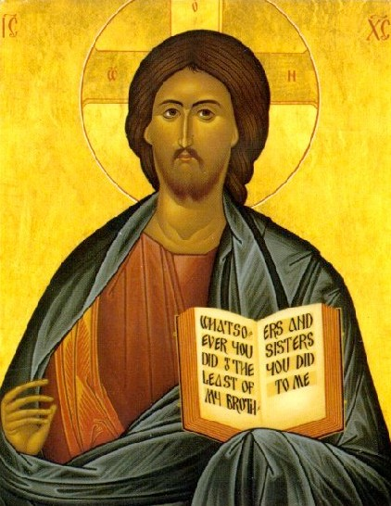
¿Quién decís que soy yo?

Slide 2





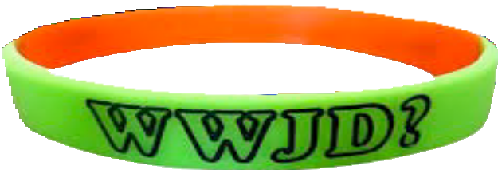
¿QHJ?
(¿Qué haría Jesús?)

Slide 3
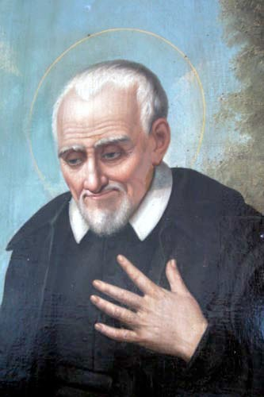
Vamos a profundizar en la respuesta de San Vicente a estas dos preguntas.
Ambas cuestiones son fundamentales para apreciar la comprensión de San Vicente de Jesús.

Slide 4
Primero...
¿Quién decís que soy yo?

Slide 5
“Llegado Jesús a la región de Cesarea de Filipo, hizo esta pregunta a sus discípulos:
‘¿Quién dicen los hombres que es el Hijo del hombre?’
Ellos dijeron: ‘Unos, que Juan el Bautista; otros, que Elías, otros, que Jeremías o uno de los profetas’. Díceles él:
‘Y vosotros, ¿quién decís que soy yo?’ ”
-- Mt 16, 13-15

Slide 6
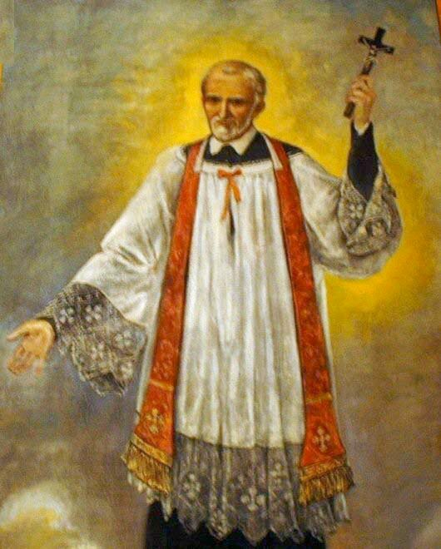
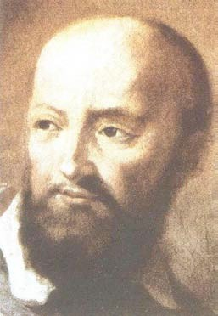
Entonces, ¿quién dijo Vicente que era Jesús? Sería útil ahora tener una visión rápida del pensamiento prevaleciente en el tiempo de Vicente respecto a Cristo. En efecto, no hay duda de que la Escuela francesa de espiritualidad influenció de gran manera Vicente.
San Francisco de Sales fue una de las principales figuras de la Escuela Francesa de Espiritualidad

Slide 7
Escuela francesa de Espiritualidad
•
Cristocéntrica, y centrada en la Palabra encarnada
•
Vivir la realidad —la experiencia de Cristo—, era más importante que la teoría.
•
La actitud de servicio de Jesús es el estado preeminente del Jesús humano.
•
Trinitaria, especialmente en la noción de que Jesús es "enviado".
Las principales figuras de esta escuela son el cardenal de Bérulle, San Francisco de Sales, Santa Juana de Chantal, San Juan Eudes, Jean-Jacques Olier, San Juan Bautista de la Salle, y, por supuesto, San Vicente de Paúl y Santa Luisa de Marillac.

Slide 8
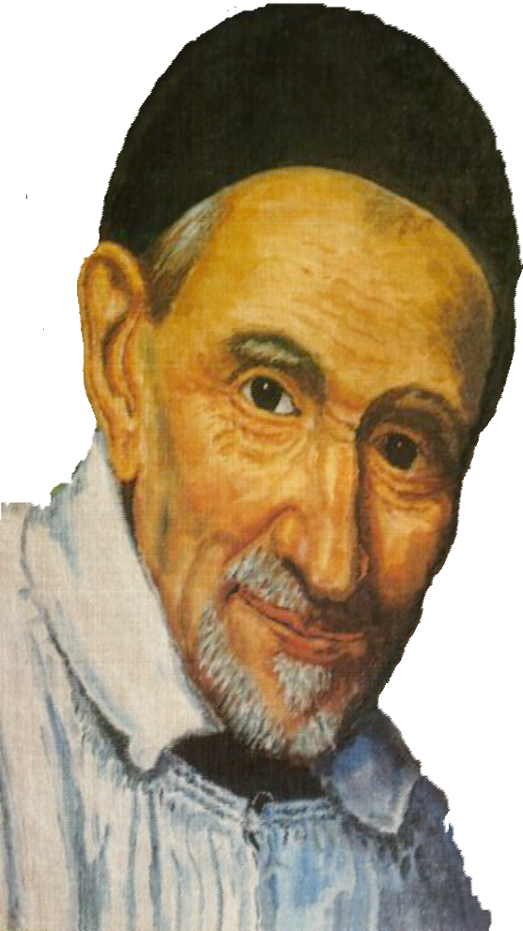
La comprensión de san Vicente acerca de Jesucristo
Él reconoció a Jesús como enviado a evangelizar a los pobres, y usó esto como el lema para él y sus seguidores.
Vio a Jesús trabajando y trató de imitarlo. El amor debe ser a la vez afectivo y efectivo.
Reflexionó y aprendió de su experiencia de imitar a Cristo.
Reconoció a Cristo en los demás, quería mantener su dignidad humana, y liberar a las personas de la pobreza y el sufrimiento.
Vio a Jesús como la fuente y modelo de todas las virtudes.
La imitación de Cristo no es una teoría, sino una forma de vida.
La presencia de Dios se puede encontrar en los tiempos, eventos y personas.

Slide 9
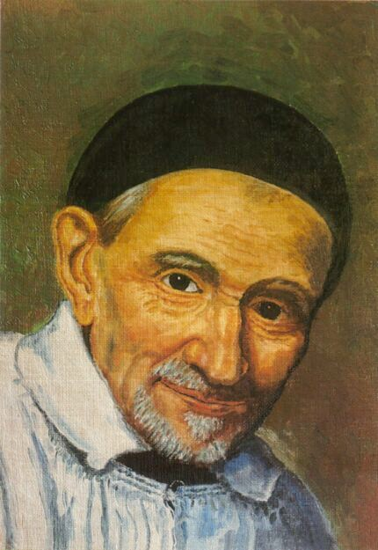
La comprensión de san Vicente acerca de Jesucristo
Cuando consideramos estos puntos, se hace claro que, para Vicente, Cristo no era tanto una idea como un estilo de vida.

Slide 10

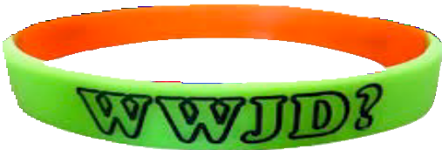
¿QHJ?
(¿Qué haría Jesús?)
¿QHJ? Esta pregunta, a veces parece bastante trivial. Hacemos la pregunta, pero somos igualmente propensos a hacer lo que nosotros creemos que es lo mejor. En la pregunta existe la presunción de que ya sé quién es Jesús.
Sin embargo, no siempre está claro que este sea el caso.
La cuestión sugiere no solo saber quién es Jesús, sino también una disposición a imitarle. ¿Estoy inclinado a hacer esto?

Slide 11
“El Espíritu del Señor sobre mí, porque me ha ungido para anunciar a los pobres la Buena Nueva, me ha enviado a proclamar la liberación a los cautivos y la vista a los ciegos, para dar la libertad a los oprimidos y proclamar un año de gracia del Señor.”
-- Lc 4, 18-19
Este pasaje de Lucas es la base para la comprensión de Vicente sobre el seguimiento a Cristo, Evangelizador de los Pobres.

Slide 12

“Nuestra vocación, pues, es continuación de la Suya, o, al menos, está en armonía con la Suya en circunstancias. ¡Oh! ¡Qué felicidad, hermanos míos! Por tanto, un gran motivo [de alegría] que tenemos es la grandeza de la cosa: dar a conocer a Dios a los pobres, anunciarles a Jesucristo, decirles que está cerca el reino de los cielos y que ese reino es para los pobres.... Sí, evangelizar a los pobres es un oficio tan alto que es, por excelencia, el oficio del Hijo de Dios”.
—S. Vicente de Paúl

Slide 13
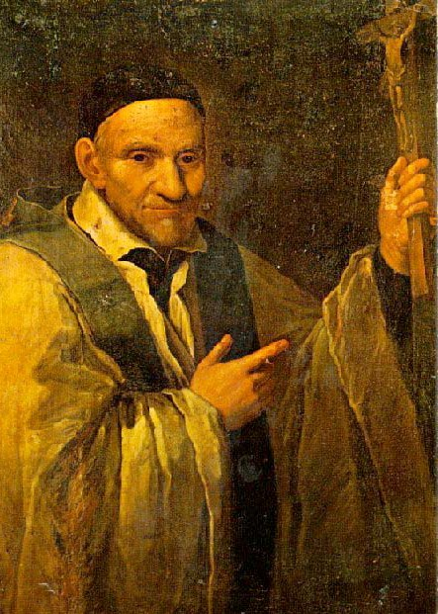
“En esta vocación vivimos de modo muy conforme a nuestro Señor Jesucristo que, al parecer, cuando vino a este mundo, escogió como principal tarea la de asistir y cuidar a los pobres. ‘Misit me evangelizare pauperibus’. Y si se le pregunta a nuestro Señor: ‘¿Qué es lo que has venido a hacer en la tierra?’ – ‘A asistir a los pobres’ – ‘¿A algo más?’ – ‘A asistir a los pobres’, ¿No nos sentiremos felices nosotros por estar en la Misión con el mismo fin, que comprometió a Dios a hacerse hombre?”
--S. Vicente de Paúl

Slide 14
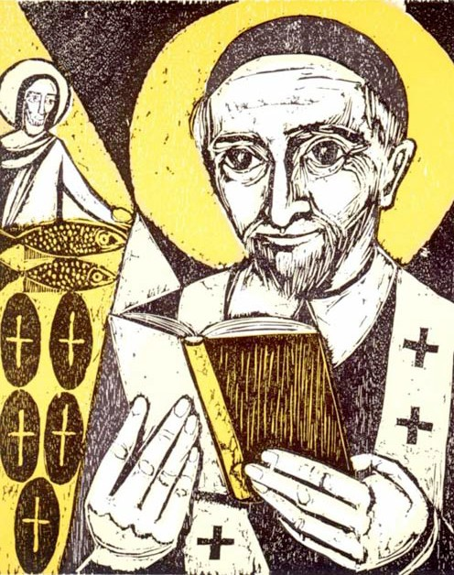
Modelándonos siguiendo la comprensión de Vicente sobre Cristo

Slide 15
“Me envió a anunciar el Evangelio a los pobres.”
Implicaciones para nosotros como misioneros.
El misionero es enviado por Dios a ejemplo de Cristo mismo. Es una llamada de Dios.
El misionero se siente impelido a hacer esto. Por lo tanto, no puede ser su propia voluntad sino la de Cristo.
El misionero busca a aquellos que son pobres, y no descansa hasta llegar hasta él o ella.
Este misionero hace presente a Cristo a los que él o ella visita.
Tanto de palabra y obra, el misionero anuncia la Buena Nueva a los pobres.
En la medida de lo posible, él o ella alivia el sufrimiento de los pobres.

Slide 16
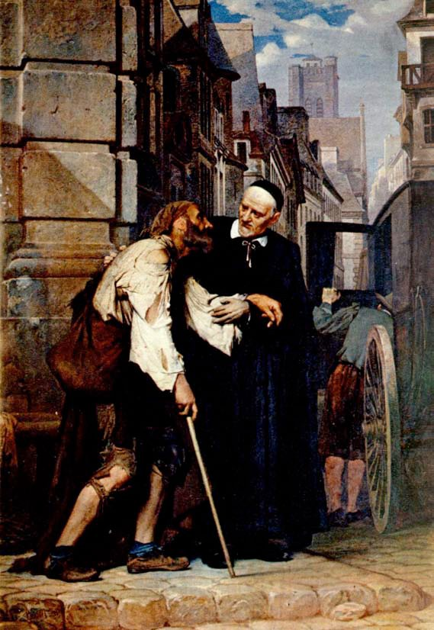
Cuando Federico Ozanam eligió a S. Vicente de Paúl como patrón de la Sociedad de San Vicente de Paúl, ¿qué crees que siginficaría la comprensión de Vicente de Cristo para la sociedad? ¿Y para ti?
¿Por qué son tan importantes las visitas a domicilio? ¿Alguna vez he pensado en mí mismo como un misionero?

Slide 17
Pasajes de la Escritura para contemplar
Consideremos por un momento el reconocimiento de Cristo en los pobres.
La conciencia de san Vicente de la presencia de Cristo en los pobres proviene de su experiencia personal, así como de su conocimiento de las Escrituras.
Vamos a ver tres pasajes que sin duda influyeron a Vicente en lo que se refiere a los pobres.

Slide 18
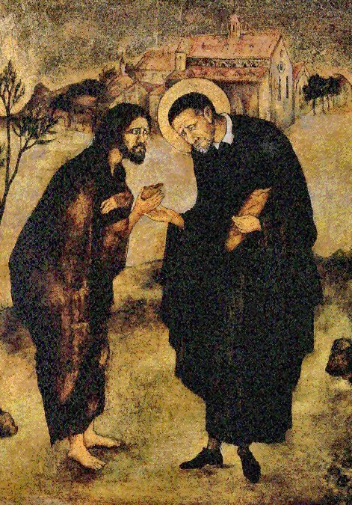
Ver a Cristo en los pobres
“No es una orden; sólo quiero, mediante el interés por los demás, probar la sinceridad de vuestra caridad. Pues conocéis la generosidad de nuestro Señor Jesucristo, el cual, siendo rico, por vosotros se hizo pobre a fin de que os enriquecierais con su pobreza.”
—2 Cor 8, 8-9

Slide 19
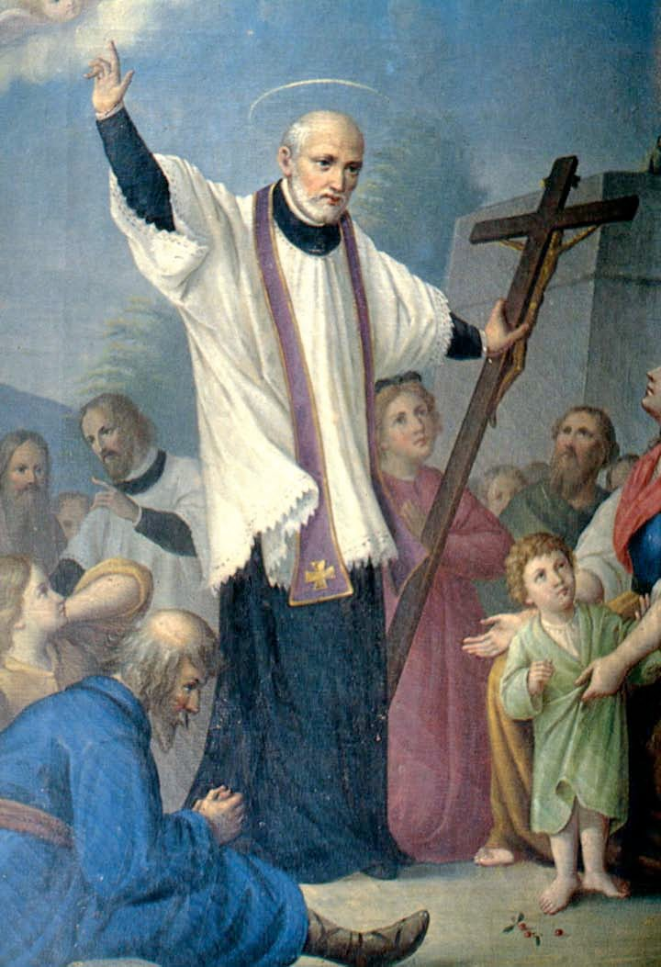
“Tened entre vosotros los mismos sentimientos que Cristo: El cual, siendo de condición divina, no retuvo ávidamente el ser igual a Dios. Sino que se despojó de sí mismo tomando condición de siervo haciéndose semejante a los hombres y apareciendo en su porte como hombre; y se humilló a sí mismo, obedeciendo hasta la muerte y muerte de cruz.”
—Fil 2, 5-8

Slide 20
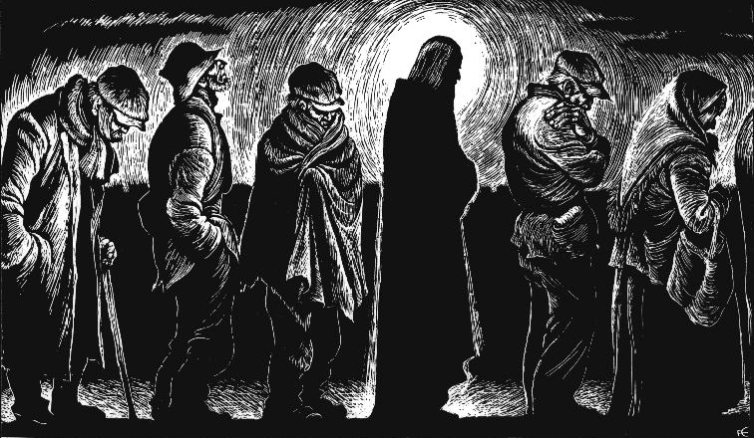
“En verdad os digo que cuanto hicisteis a unos de estos hermanos míos más pequeños, a mí me lo hicisteis.
—Mt 25, 40

Slide 21
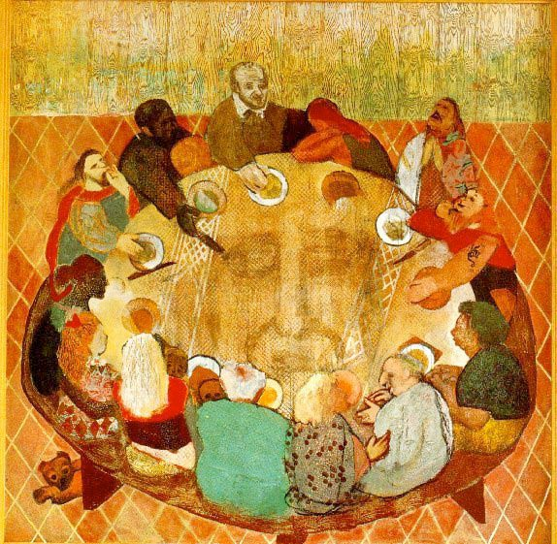
“¿Quién decís que soy yo?” y “¿Qué haría Jesús?” son, realmente, las dos caras de una misma moneda, para san Vicente.
De hecho, conocer a Jesús requiere una conversión genuina y un ardiente deseo de hacer la voluntad de Dios y nada más.

Slide 22
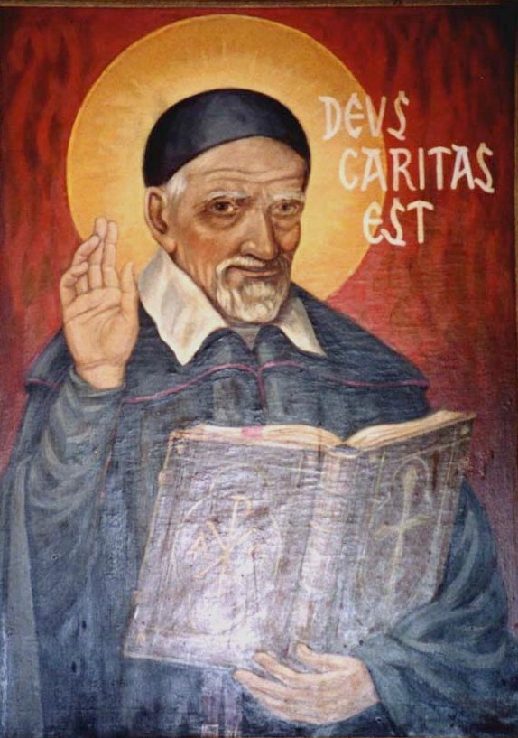
Si nos modelamos desde la comprensión de Vicente de Cristo, podemos estar seguros de que estamos presentando a Cristo a los demás y, al mismo tiempo, siguiendo a Cristo evangelizador de los pobres.

Slide 23
Adaptación de una presentación del P. Bruce J. Krause, C.M.

